Slide 1
Естественно-научная грамотность впр 8,10 класс
Подготовила: учитель химии
ГБОУ СОШ № 3
Фадеева Е.В.

Slide 2

Естественнонаучная грамотность(ЕНГ) – это способность человека занимать активную гражданскую позицию по вопросам, связанным с естественными науками, и его готовность интересоваться естественнонаучными идеями.
(физика, химия, биология, география)

Slide 3
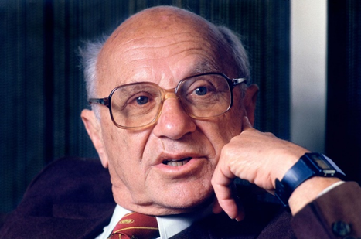
Функции практико-ориентировочных задач
1.Формирование мотивации к учению и познавательному интересу
2.Иллюстрация и конкретизация учебного предмета,
3.Контроль и оценка учебной деятельности
4.Приобретение новых знаний
по Льву Моисеевичу Фридману

Slide 4
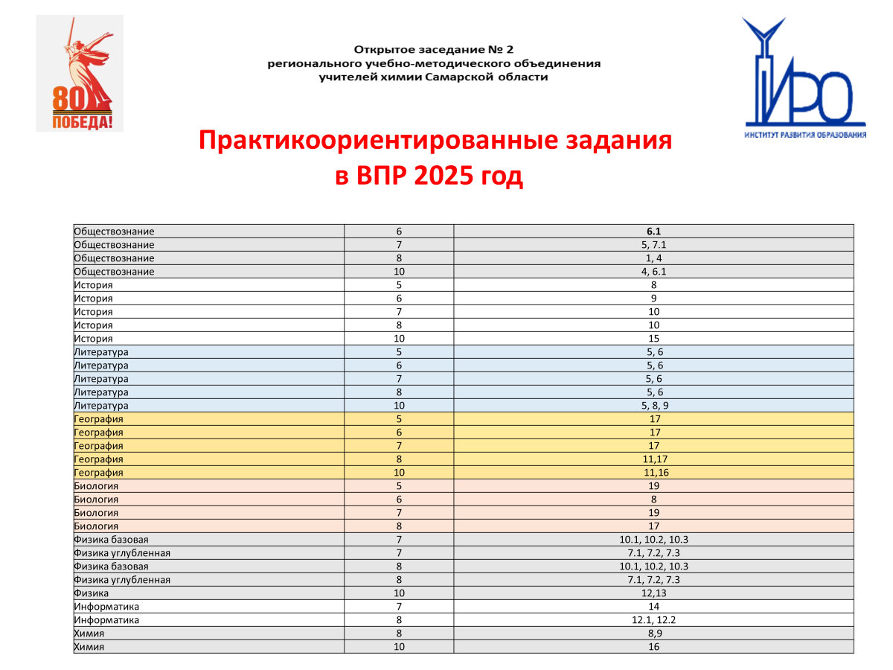
Практикоориентированные задания в ВПР 2025 год

Slide 5
Структура проведения ВПР химия-2026год
На выполнение проверочной работы по химии отводится два урока (не более 45 минут каждый). Работа состоит из двух частей и включает в себя 9 заданий.
10 классе-16 заданий
Обе части работы могут выполняться в один день с перерывом не менее 10 минут или в разные дни.
При выполнении работы разрешается использовать следующие дополнительные материалы: – Периодическая система химических элементов Д.И. Менделеева; – таблица растворимости кислот, солей и оснований в воде; – ряд активности металлов / электрохимический ряд напряжений металлов; – непрограммируемый калькулятор.
В 8 классе части 1 содержатся задания 1–5; в части 2 – задания 6–9
( 10 класс 1 часть с 1-8задания,2 часть с 9-16 задания)

Slide 6
Перевод первичных баллов по химии 8 класс в отметки по пятибалльной шкале 2026 год
Отметка по пятибалльной шкале | «2» | «3» | «4» | «5»
Первичные баллы | 0-12 | 13-22 | 23-30 | 31-36
Перевод первичных баллов по химии 10 класс в отметки по пятибалльной шкале 2026 год
Отметка по пятибалльной шкале | «2» | «3» | «4» | «5»
Первичные баллы | 0-8 | 9-16 | 17-24 | 25-32

Slide 7
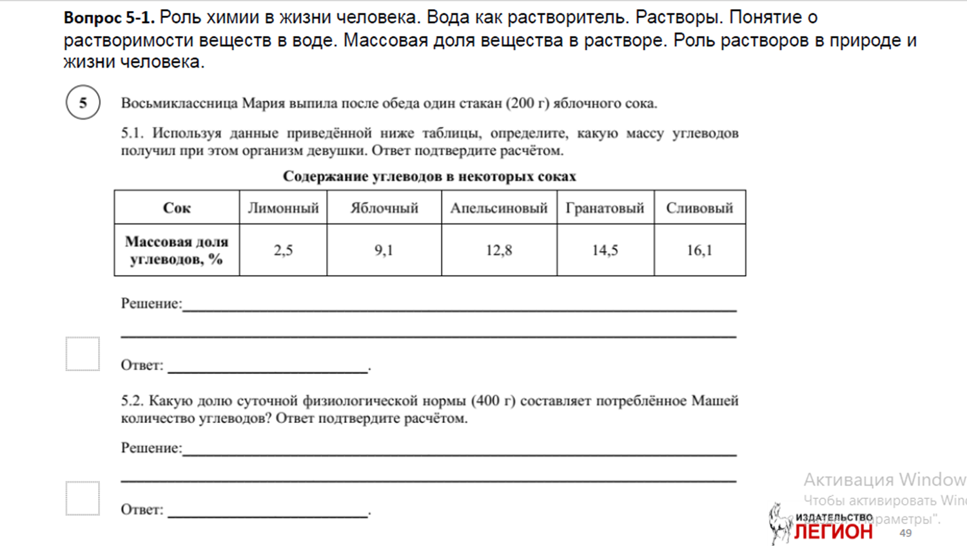
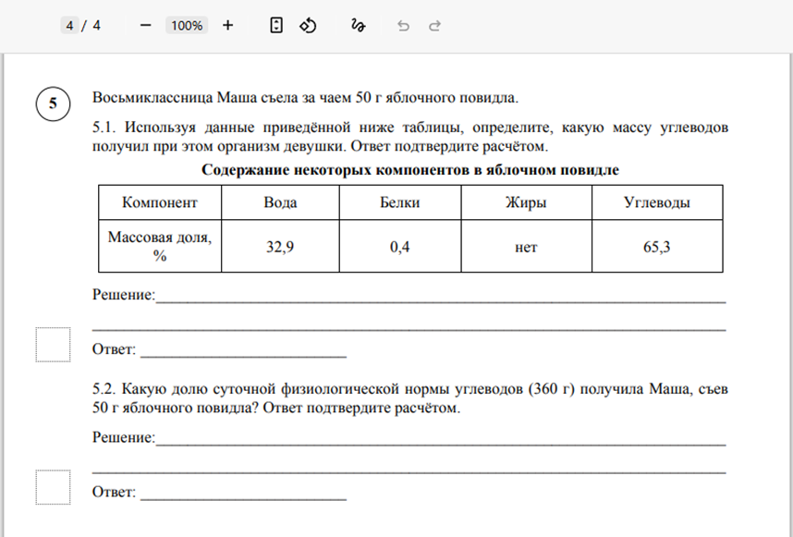

Slide 8
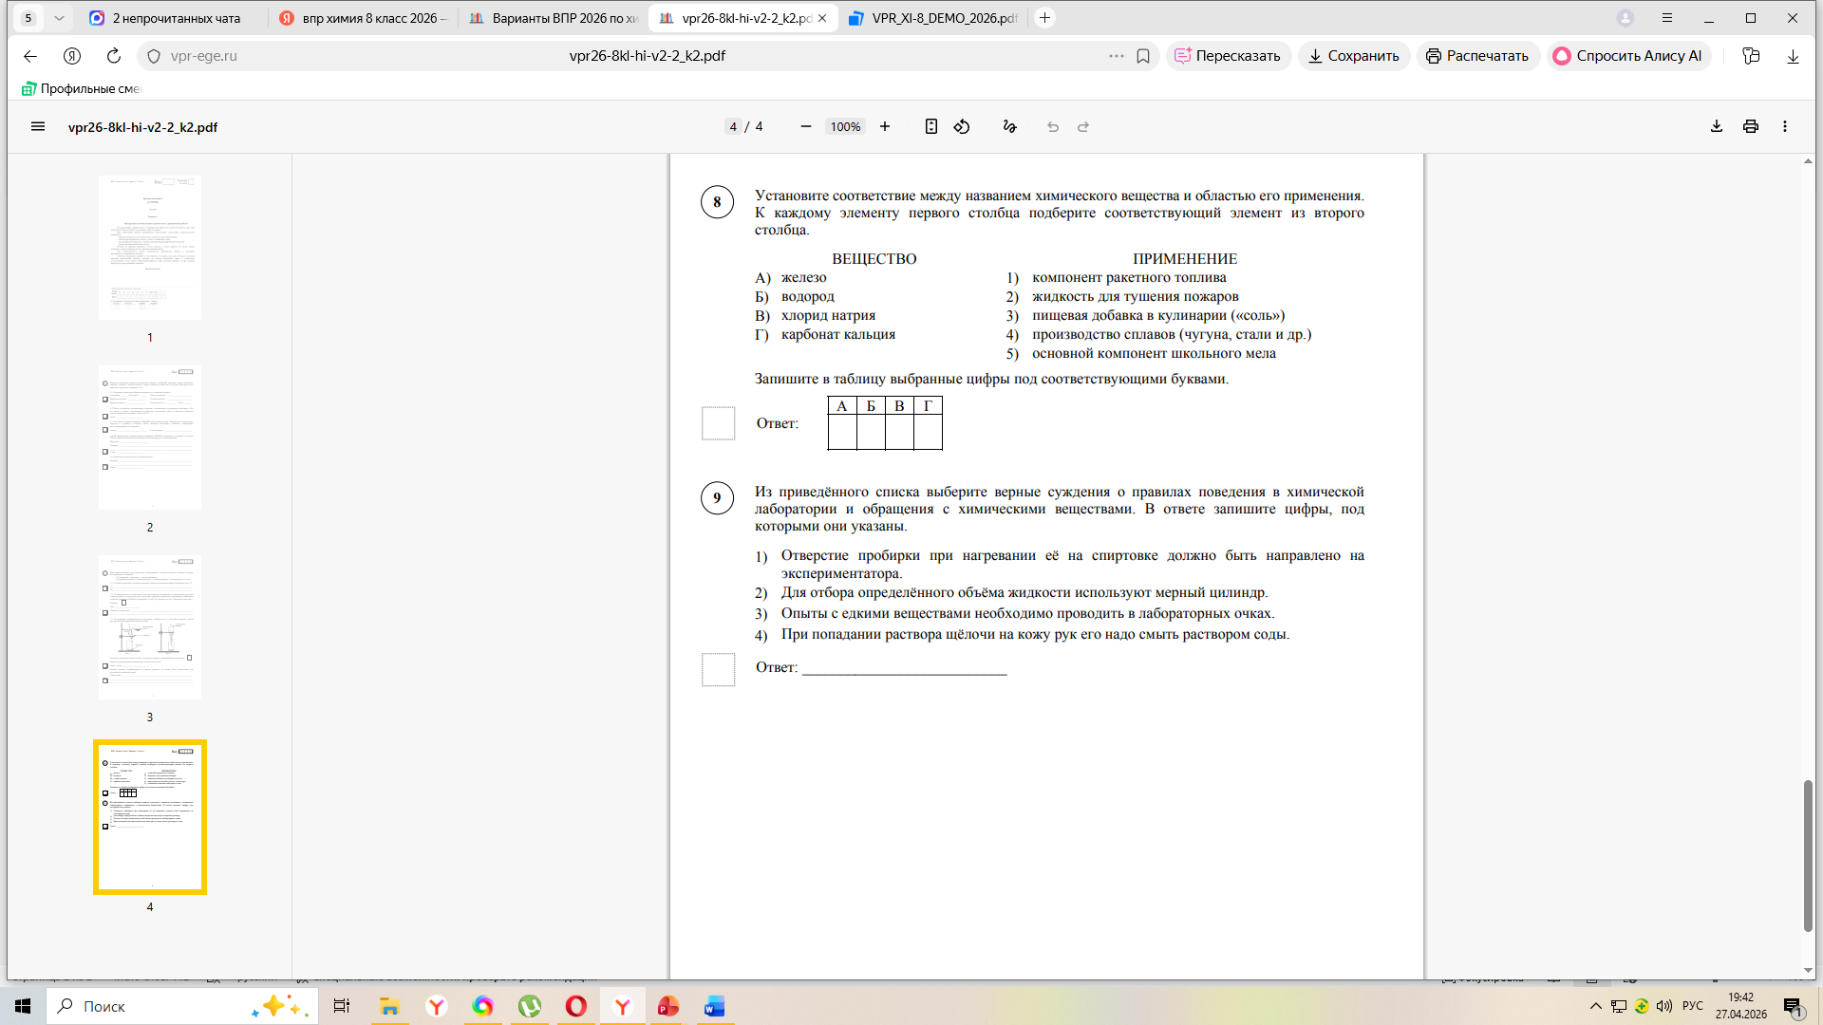
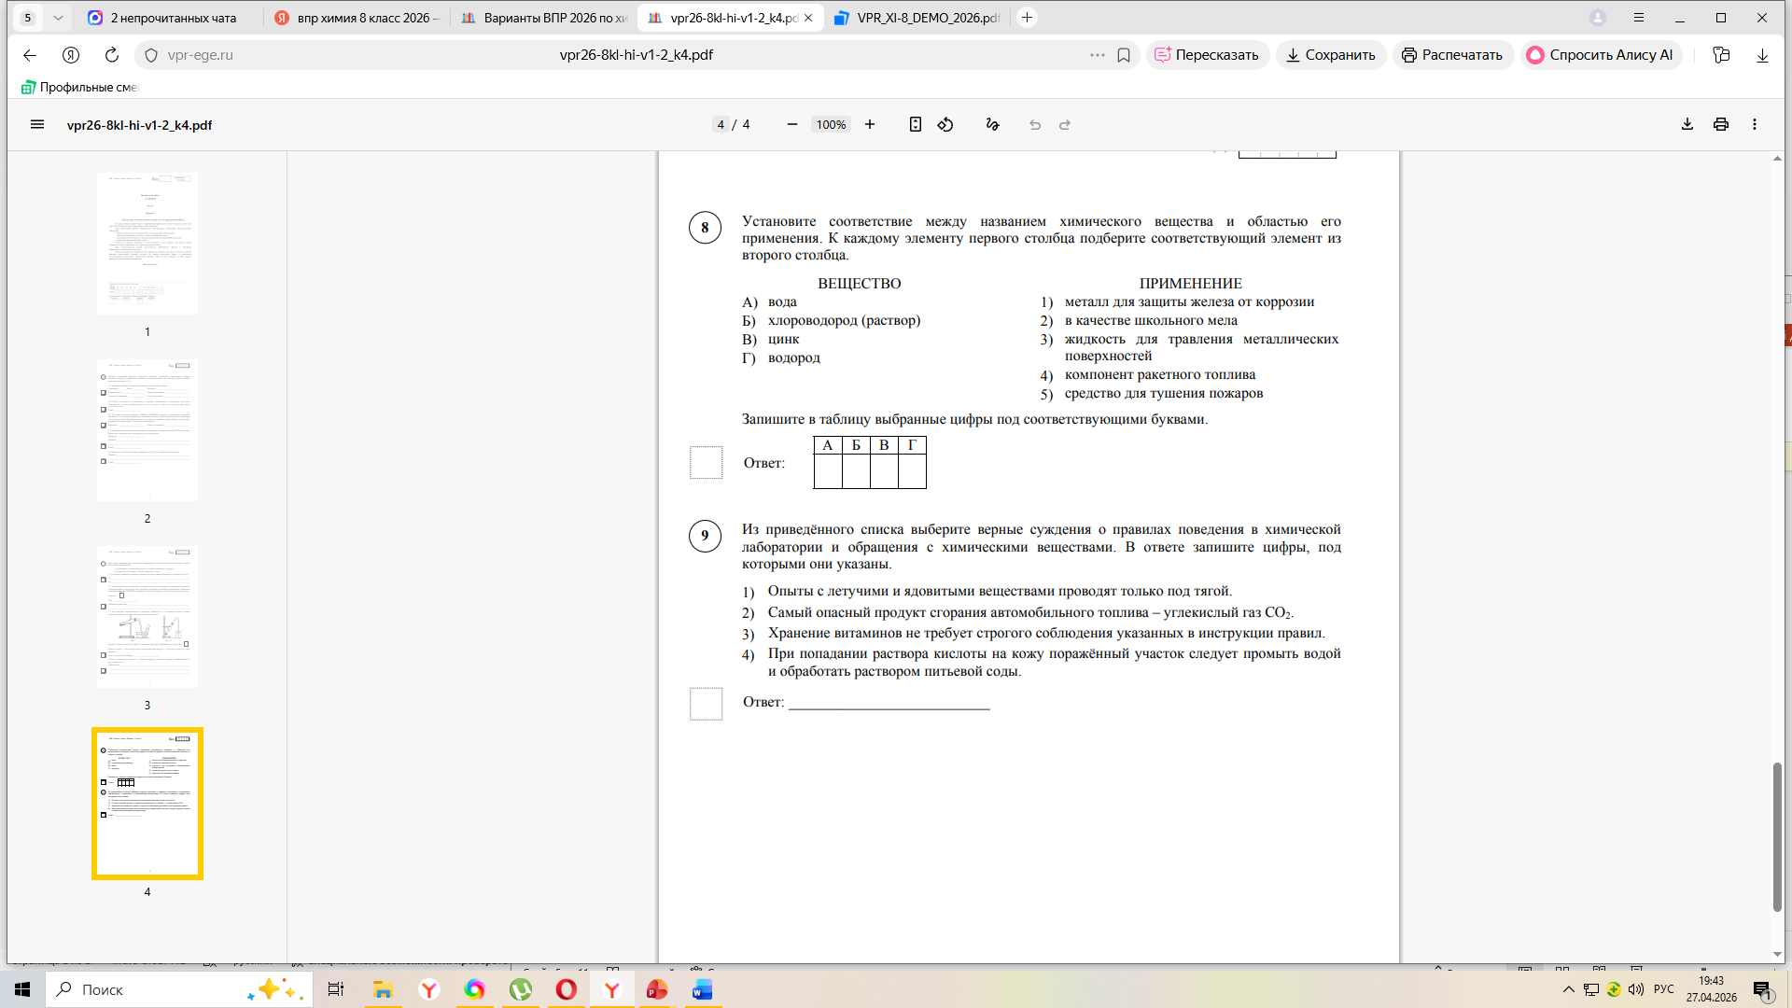

Slide 9
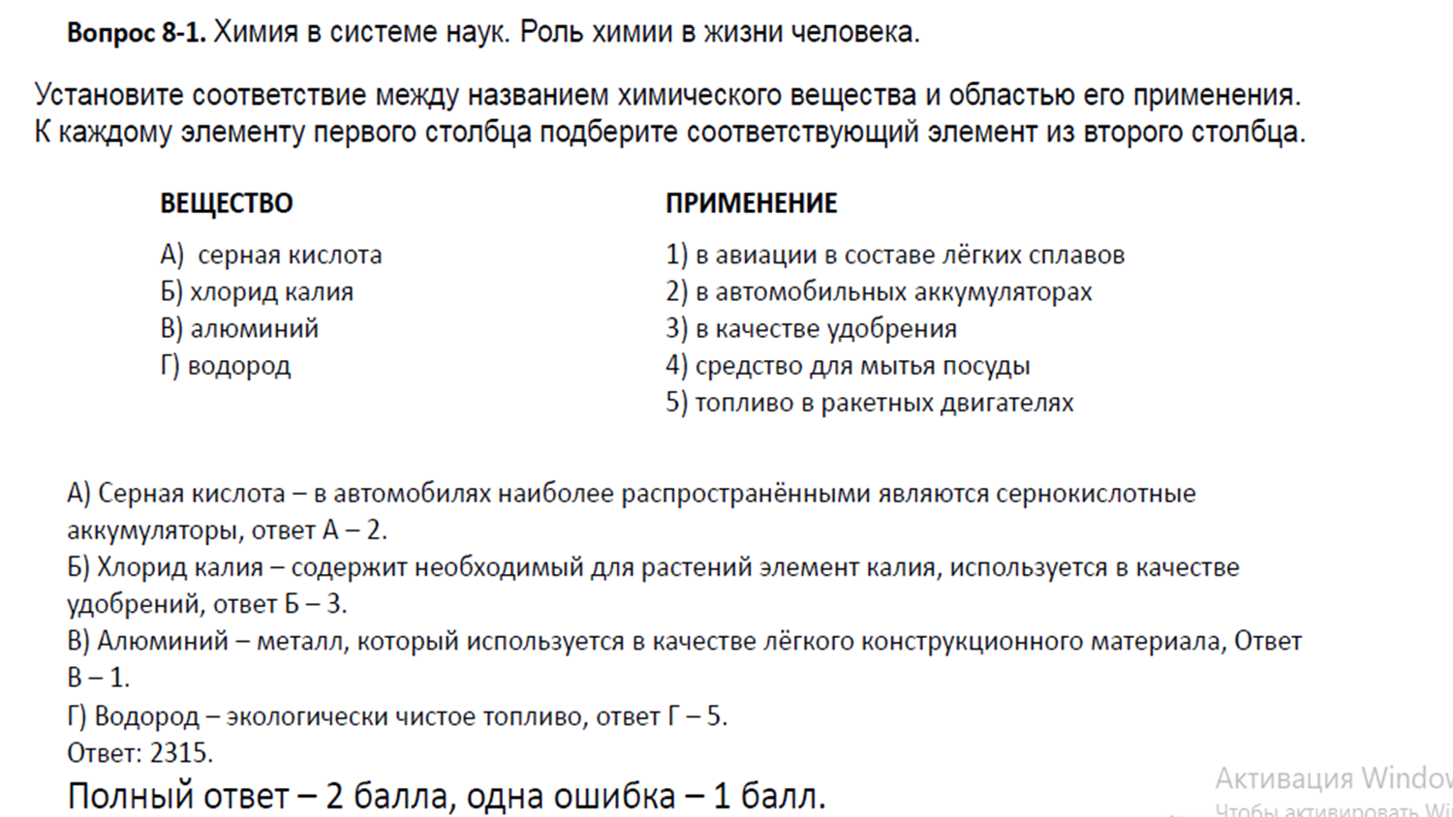

Slide 10
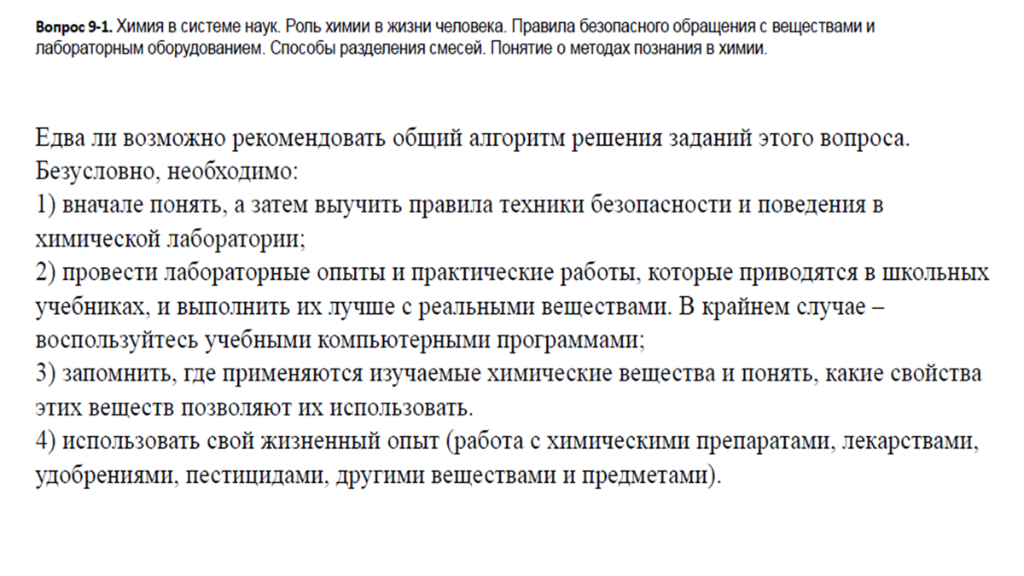
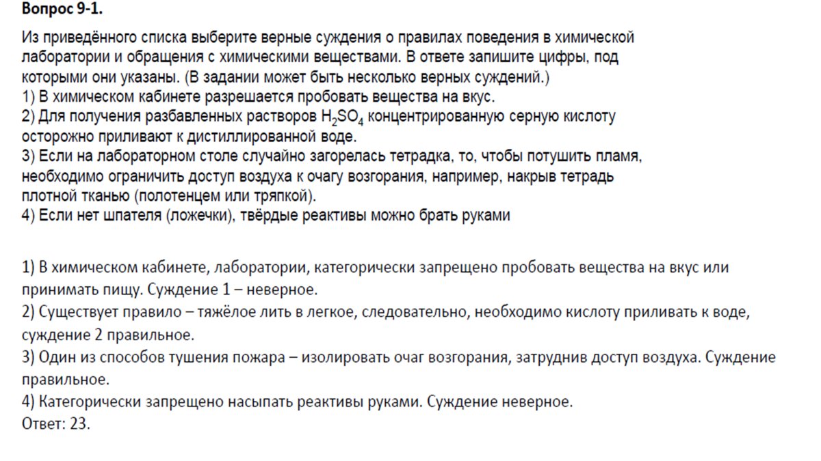

Slide 11
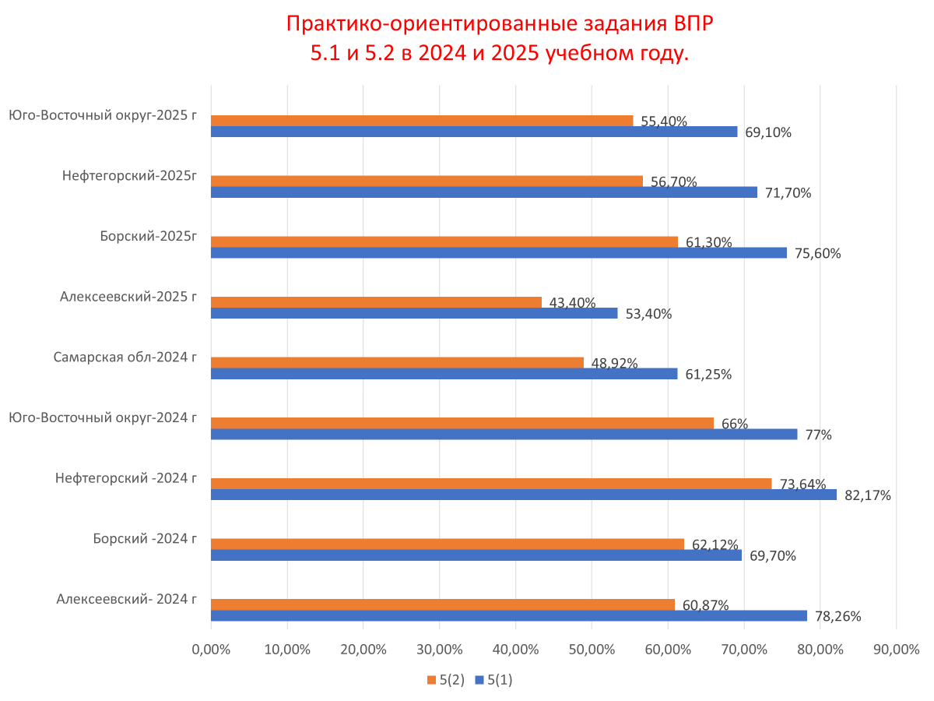

Slide 12
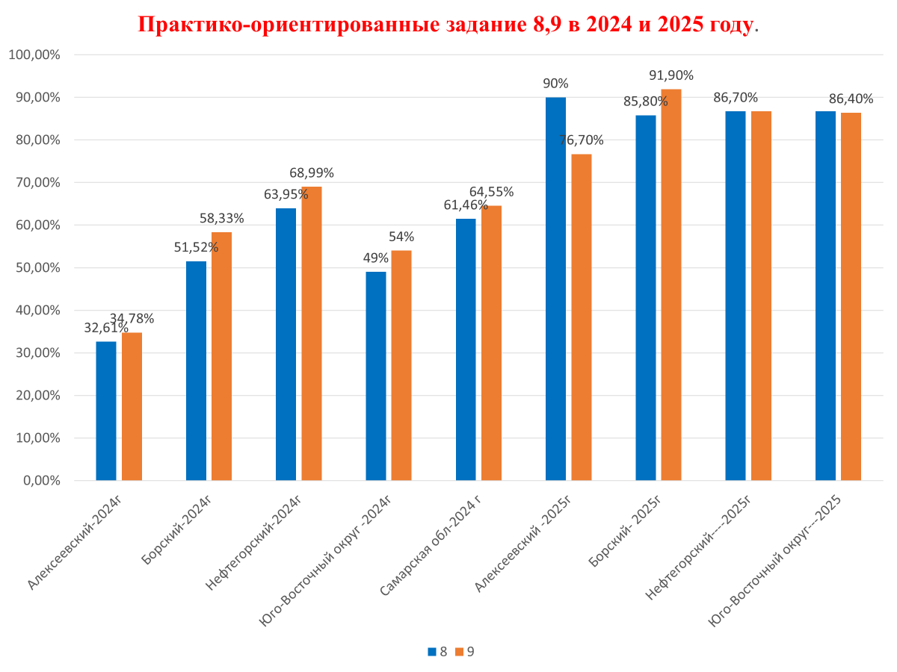

Slide 13
Соответствие практико-ориентированных заданий с заданиями ОГЭ
5.1 задание соответствует заданию № 18 в КИМе ОГЭ
5.2.задание соответствует заданию № 19 в КИМе ОГЭ
9 задание соответствует заданию № 16 в КИМе ОГЭ

Slide 14
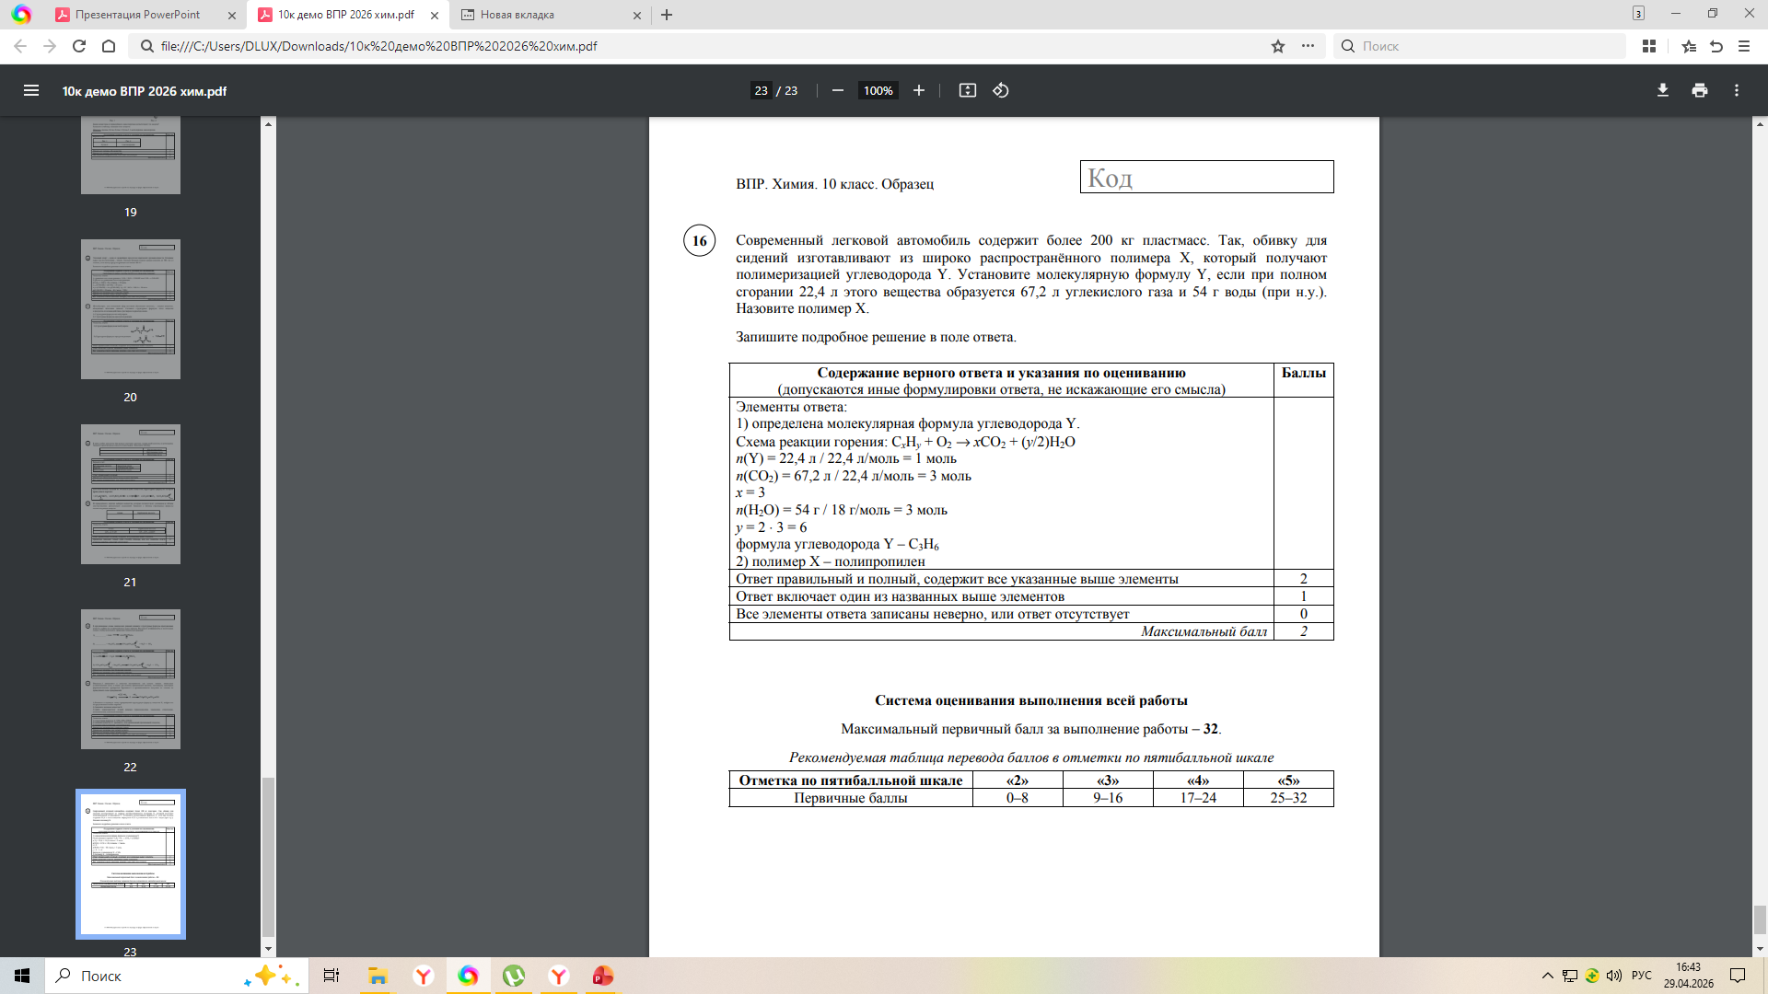
ВПР Химия 10 класс №16 задание - на вывод формулы

Slide 15
Результат выполнения 16 задания впр 10 класс 2025 год
Район | процент
Алексеевский | 60%
Борский | 19.05%
Нефтегорский | 61.11%
округ | 46.72%
По области | 31.34%

